Slide 1


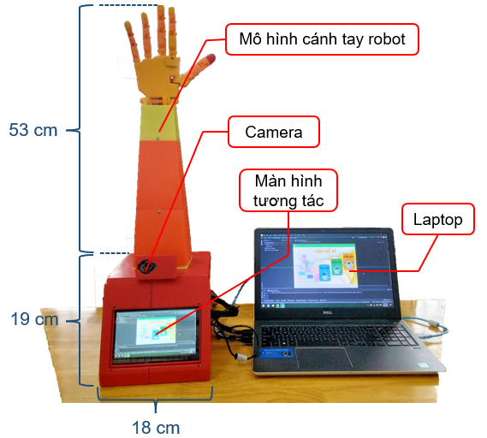
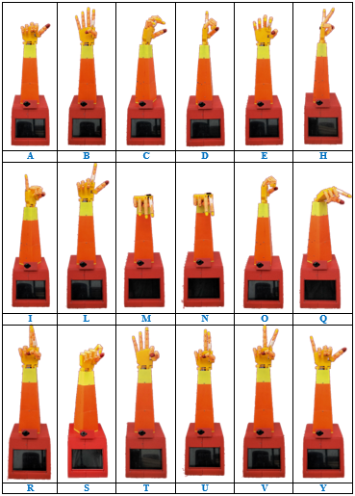
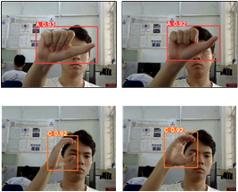
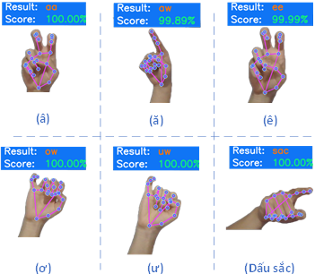


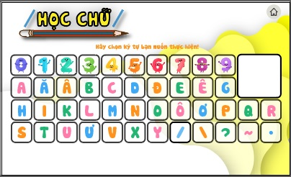
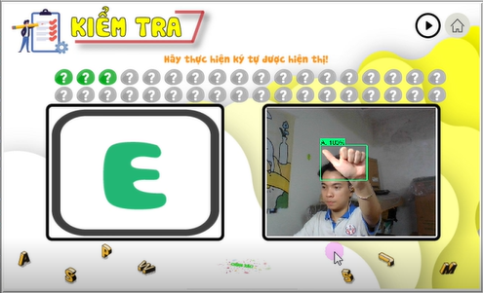
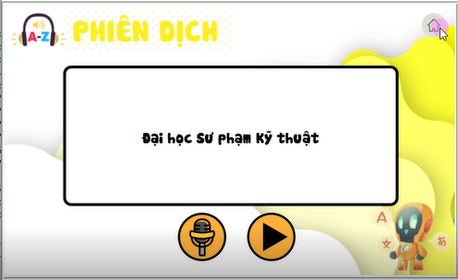

THIẾT KẾ VÀ CHẾ TẠO CÁNH TAY ROBOT TƯƠNG TÁC QUA MÀN HÌNH ĐỂ HỖ TRỢ TRONG GIẢNG DẠY HỌC NGÔN NGỮ KÝ HIỆU CHO TRẺ EM CÂM - ĐIẾC
NGÀNH: CNKT ĐIỆN TỬ - VIỄN THÔNG
Khoa Đào tạo Chất lượng cao - Trường Đại học Sư phạm Kỹ thuật TP. HCM
GVHD: PSG. TS. Nguyễn Thanh Hải
SVTH: Trương Nghệ Nhân – 18161125 || SVTH: Lê Nguyễn Thiên Sang – 18161139
TÓM TẮT
SƠ ĐỒ KHỐI
LƯU ĐỒ GIẢI THUẬT
KẾT QUẢ
Trong luận án này, một hệ thống dạy ngôn ngữ ký hiệu cho trẻ em câm-điếc dựa trên cánh tay robot đã được đề xuất. Trong đó, mô hình phần cứng được thiết kế có thể thực hiện các kí hiệu thủ ngữ. Các thuật toán nhận diện cử chỉ được áp dụng bao gồm mô hình YoloV5, Gated Recurrent Units và thư viện MediaPipe Hand. Cuối cùng, một giao diện tương tác với người học được thiết kế với các chức năng phù hợp với một quá trình học ngôn ngữ căn bản.
Kết quả: Thiết kế và chế tạo thành công mô hình cánh tay robot tương tác qua màn hình với 3 chức năng: "Học chữ", "Kiểm tra", "Phiên dịch".
Hình 1. Sơ đồ khối của hệ thống
MÔ HÌNH THỰC TẾ
Hình 6. Một số kết quả đạt được
Hình 4. Lưu đồ giải thuật chế độ “Học chữ”
KẾT LUẬN
Ưu điểm:
Có khả năng thực hiện 36/44 ký tự thủ ngữ Việt Nam.
Giao diện tương tác thẩm mỹ và dễ sử dụng.
Khả năng nhận diện cử chi tay với độ chính xác cao.
Nhược điểm:
Chưa giải quyết bài toán động học cho cánh tay robot
Các cử chỉ thực hiện được chỉ mang tính chất tương đối
TỔNG QUAN
Ngôn ngữ là rào cản lớn nhất ảnh hưởng tới sự phát triển đối với trẻ em câm-điếc. Hiện nay, đã có nhiều nghiên cứu và ứng dụng được triển khai để cải thiện điều này. Trong đó, các phương pháp học sâu đã được sử dụng rộng rãi để nâng cao độ chính xác của các mô hình nhận dạng ngôn ngữ ký hiệu. Tuy nhiên hầu hết các nghiên cứu chỉ tập trung vào việc phiên dịch các cử chỉ tay và vấn đề bền vững hơn vẫn chưa được nhìn nhận, đó là việc tự học ngôn ngữ để phát triển lâu dài.
Để giải quyết vấn đề này, một hệ thống giảng dạy ngôn ngữ kí hiệu hoàn chỉnh đã được tạo ra nhằm hỗ trợ trẻ em câm-điếc học tập dựa trên các cử chỉ 3D trực quan và tự kiểm tra kết quả học tập của bản thân.
TÀI LIỆU THAM KHẢO
[1] Đặng Thị Ngọc và Nguyễn Hương Ngân, “Ứng dụng mạng Yolo thiết kế mô hình dạy học Tiếng Anh cho trẻ em,” Trường ĐH SPKT TP.HCM, Hồ Chi Minh, 2019.
[2] Nguyễn Trọng Thành và Trần Thiện Thanh, “Thiết kế và thi công cánh tay giả hỗ trợ cho người khuyết tật sử dụng tín hiêu EMG,” Trường ĐH SPKT TP.HCM, Hồ Chi Minh, 2021.
[3] S. Ghosh, “Proposal of a Real-time American Sign Language Detector using MediaPipe and Recurrent Neural Network,” International Journal of Computer Sciences and Engineering7, vol. 9, no. 7, pp. 46–52, Jul. 2021.
Hình 2. Mô hình phần cứng hoàn chỉnh
GIAO DIỆN TƯƠNG TÁC
Hình 3. Các trang giao diện tương tác
Hình 5. Lưu đồ giải thuật chế độ “Kiểm tra”

